Slide 1

▶
YouTube
急上昇ランキング
TOP 5
2026年09月20日
ずんだもんと一緒に見ていくのだ！

Slide 2

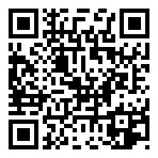
#5
リズム天国する！
📺 しぐれうい
👁 79万回 👍 2万
▲ QRコードで視聴

Slide 3

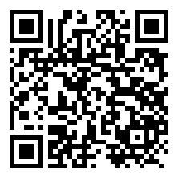
#4
BE:FIRST / WATCH ME feat. BIA -Music Vid…
📺 BE:FIRST Official
👁 220万回 👍 4万
▲ QRコードで視聴

Slide 4

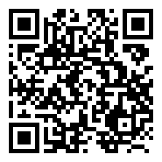
#3
【殴り合い】『死亡ログ』でバリアが広がる世界でエンドラ討伐！！【マイクラ】
📺 ドズル社
👁 51万回 👍 9,574
▲ QRコードで視聴

Slide 5

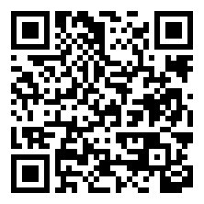
#2
予告 板井佐緒里 (30代女性) 編 | ダウンタイム | Netflix Ja…
📺 Netflix Japan
👁 6万回 👍 195
▲ QRコードで視聴

Slide 6
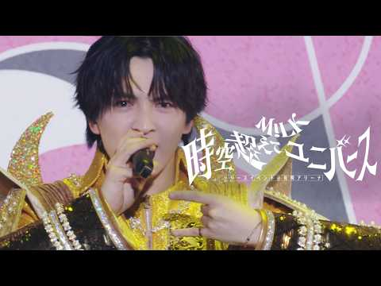
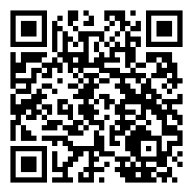
🏆 NO.1 🏆
M!LK - 時空超えてユニバース ( from「LOVE ENG!NE」発売記…
📺 M!LK
👁 125万回 👍 5万
▲ QRコードで視聴

Slide 7
以上！
YouTube急上昇
TOP5でした！
チャンネル登録・
いいね！よろしくなのだ🌿
また明日もお楽しみに！

